Slide 1
jQuery 선택자

Slide 2
1.선택자 엘리먼트 관련
셀렉터 | 설 명
* | 모든요소
E1 | 태그명이 E1인 모든 요소
E1.class | E1요소 중 CLASS 속성값이 class와 같은 모든 요소
E1#id | E1요소 중 ID 속성값이 id와 같은 요소
E1, E2 | 모든 E1요소와 모든 E2요소
E1 E2 | E1의 자식 요소 중 모든 E2요소 (후손)
E1 > E2 | E1의 바로 아래 자식요소 중 모든 E2요소(자식)
E1 + E2 | E1의 바로 다음에 오는 형제요소 중 E2요소
E1 ~E2 | E1의 다음에 나오는 형제요소 중 모든 E2요소

Slide 3
예제 선택자 – 후손, 자식
<script src="jquery-3.4.1.min.js"></script>
<script>
//h2의 자식 a 태그의 스타일에 테두리 설정 - solid
//h2의 후손 a태그의 스타일 배경색 을 노란색으로 변경
</script>
<body>
<h2> 문단 안에 <a>링크</a> 태그가 있다
두번째 <span><a>링크</a></span> 은 손자이다
</h2>
</body>

Slide 4
예제 선택자 – 후손, 자식
<body>
<p>이 문단에는 <span>스팬</span> 엘리먼트가 있다</p>
<div>
이 디비젼에도 <span>스팬</span> 엘리먼트가 있다
<p>
디비젼의 내부 문단의 <span>스팬</span> 엘리먼트이다
</p>
<div>
<p>
내부 디비젼의 다시 문단 속 아주
<strong>깊은곳에 </strong>
<em> 숨어있는 </em>
<span>스팬</span> 엘리먼트도 있다
</p>
</div>
</div>
</body>

Slide 5

선택자 – 후손, 자식
span태그의 배경색 변경- yellow
div의 모든 후손중 span 태그의 테두리 - red
div의 바로 다음 자식 span태그의 테두리 - blue

Slide 6
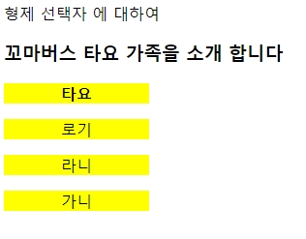
예제 선택자 - 형제
<script type="text/javascript">
$(function(){
//h3 다음의 모든 형제의 배경색을 변경, 길이지정, 가운데정렬
//h3 다음의 첫번째 형제의 글자를 굵게, 크게 : font-weight
});
</script>
<body>
<p>형제 선택자 에 대하여</p>
<h3> 꼬마버스 타요 가족을 소개 합니다</h3>
<p> 타요</p>
<p> 로기</p>
<p> 라니 </p>
<p> 가니 </p>
</body>

Slide 7
2 선택자 - 속성관련
셀렉터 | 설 명
E1[attr] | attr 속성을 갖는 모든 E1요소
E1[attr=val] | attr 속성값이 val인 모든 E1요소
E1[attr^=val] | attr 속성값이 val으로 시작하는 모든 E1요소
E1[attr!=val] | attr 속성값이 val 값과 같지 않은 모든 E1요소
E1[attr$=val] | attr 속성값이 val으로 끝나는 모든 E1요소
E1[attr*=val] | attr 속성값이 val을 포함하는 모든 E1요소
E1[attr |=val] | attr 속성값이 val과 같거나 ‘val-’로 시작하는 모든 E1요소
E1[attr ~= val] | attr 속성값이 공백으로 구분된 값(단어)을 가질 경우 구분된 값 중에 val값과 같은 값을 갖는 모든 E1요소

Slide 8
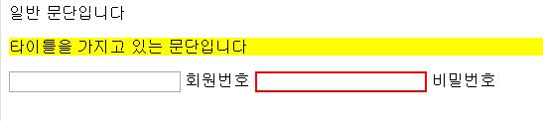
속성선택자1
<script >
$(function() {
//title 속성을 가진 p요소의 배경색 변경
//type 속성이 password 인 요소의 테두리 변경
});
</script>
<body>
<p> 일반 문단입니다 </p>
<p title="툴팁으로 보입니다"> 타이틀을 가지고 있는 문단입니다 </p>
<input type="text"> 회원번호 </input>
<input type="password"> 비밀번호 </input>
</body>

Slide 9

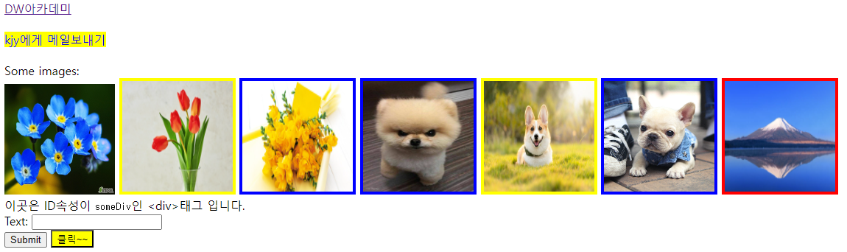
속성선택자1

Slide 10
속성선택자 2
<body>
<a href="http://tjdaewoo.co.kr/">DW아카데미</a><br><br>
<a href="mailto:kjy.devops@gmail.com">kjy에게 메일보내기</a><br><br>
<div><label>Some images:</label></div>
<div>
<img src="images/image.1.jpg" id=“img1" alt="Hibiscus">
<img src="images/image.2.jpg" id="little-Bear" title="A dog named little Bear">
<img src="images/image.3.jpg" id="verbena" alt="Verbena">
<img src="images/image.4.jpg" id="cozmo" title="A puppy named Cozmo">
<img src="images/image.5.jpg" id="tigerLily" alt="Tiger Lily">
<img src="images/image.6.jpg" id="little" title="coffeePot">
<img src="images/산.png">
</div>
<div id="someDiv">이곳은 ID속성이 <tt>someDiv</tt>인 &lt;div&gt;태그 입니다. </div>
<form>
<div>
<label>Text:</label> <input type="text" id="aTextField" name="someTextField"/>
</div>
<button type="submit" id="submitButton">Submit</button><input type="button" value="클릭~~">
</form>
</body>

Slide 11
속성선택자 2
type이 button인 input요소의 배경색 변경
href가 mailto 로 시작하는 a 요소의 배경색 변경
id 가 img1인것만 제외한(아닌) img요소의 테두리 변경
src가 png로 끝나는 img 요소의 테두리 변경

Slide 12
3. 입력양식(form)선택자
속성 선택자를 간단히 함
셀렉터 | 설 명
:input | 모든 input, 모든 button, select, textarea 요소들
:text | text타입의 input 요소
:password | password 타입의 input 요소
:radio | radio 타입의 input 요소
:checkbox | checkbox 타입의 input 요소
:submit | submit 타입의 input과 button 요소
:reset | reset 타입의 input과 button 요소
:image | image타입의 input 요소
:button | 모든 button요소들과 type이 button인 input 요소
:file | file타입의 input 요소

Slide 13
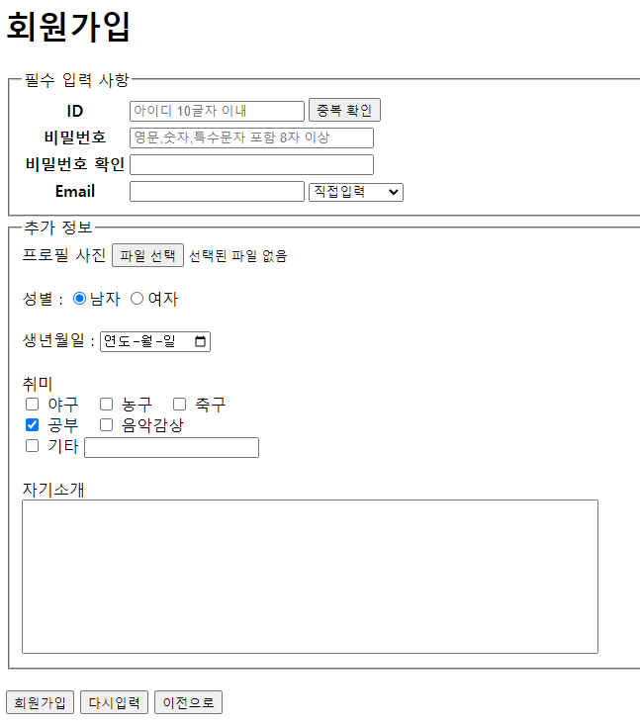
입력양식 (form) 선택자

Slide 14
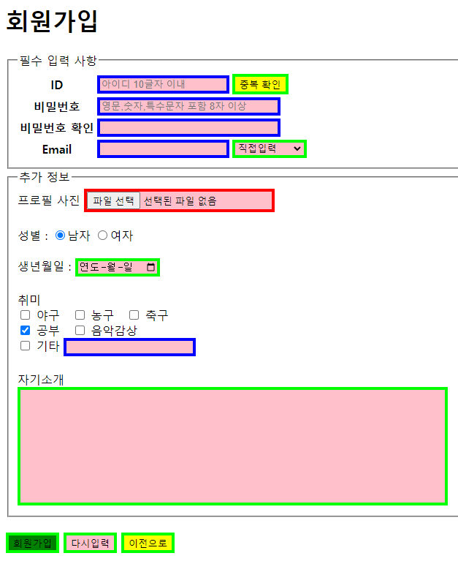
입력양식 (form) 선택자

Slide 15
예제
<script>
$(document).ready(function(){
});
</script>
input 요소 테두리 lime , 배경색 핑크
input type이 button 인 요소 배경색 노랑
Button 요소와 input type이 button 인 요소 배경색 하늘색
Type이 submit 요소의 배경색 녹색 $(‘:submit’)
Type이 text, password 인 요소의 테두리 파랑 $(‘:text, :password’)
Type이 file 인요소의 테두리 빨강 $(‘:file’)

